Slide 1
최진구 가이드 문서
TONY STORE

Slide 2
기획의도
전체적으로 색깔이 서로 어울리는 사이트를 만들고 싶었고, 화려하지도 수수하지도 않은 보통의 컬러에 어느 정도 기술이 가미된 쇼핑몰을 기획하게 되었습니다.
쇼핑 페이지뿐만 아니라 전반적인 기업 사이트의 기능도 추가하고 싶었습니다.
셀렉토커피 사이트를 참고하여 만들었습니다.

Slide 3
사용기법
CSS
배경색깔
핑크(상단)
그린&옐로우그린(로고)
옐로우그린 (메인)
#414141(하단)
배치(정렬)
플렉스
기타 – 투명도(게시판,컴퍼니)
자바스크립트
1.컴퍼니 페이지-마우스 휠 이벤트 사용 -> 투명에서 불투명으로
2.인덱스 및 각 쇼핑 페이지
이미지 클릭 -> 내용이 바뀜.
빨간 버튼 클릭 -> 돌아간다.
3.공지 페이지-
게시판 각 줄 클릭 -> 내용이 보이며 배 경이 바뀜.
다시 클릭하거나 다른 줄 클릭 -> 내용 사라짐.

Slide 4
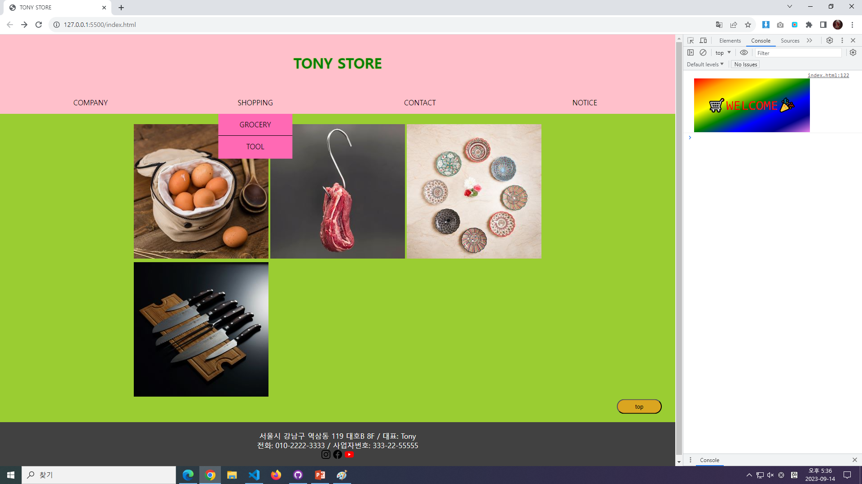
각 이미지 클릭 시 상세 페이지가 뜸
머리 부분의 로고(텍스트) 클릭 시 인덱스 페이지로 이동(모든 페이지에 해당)
각 메뉴 클릭 시 해당 페이지로 이동
쇼핑 메뉴는 마우스 오버 시 상세 메뉴들이 보여짐

Slide 5
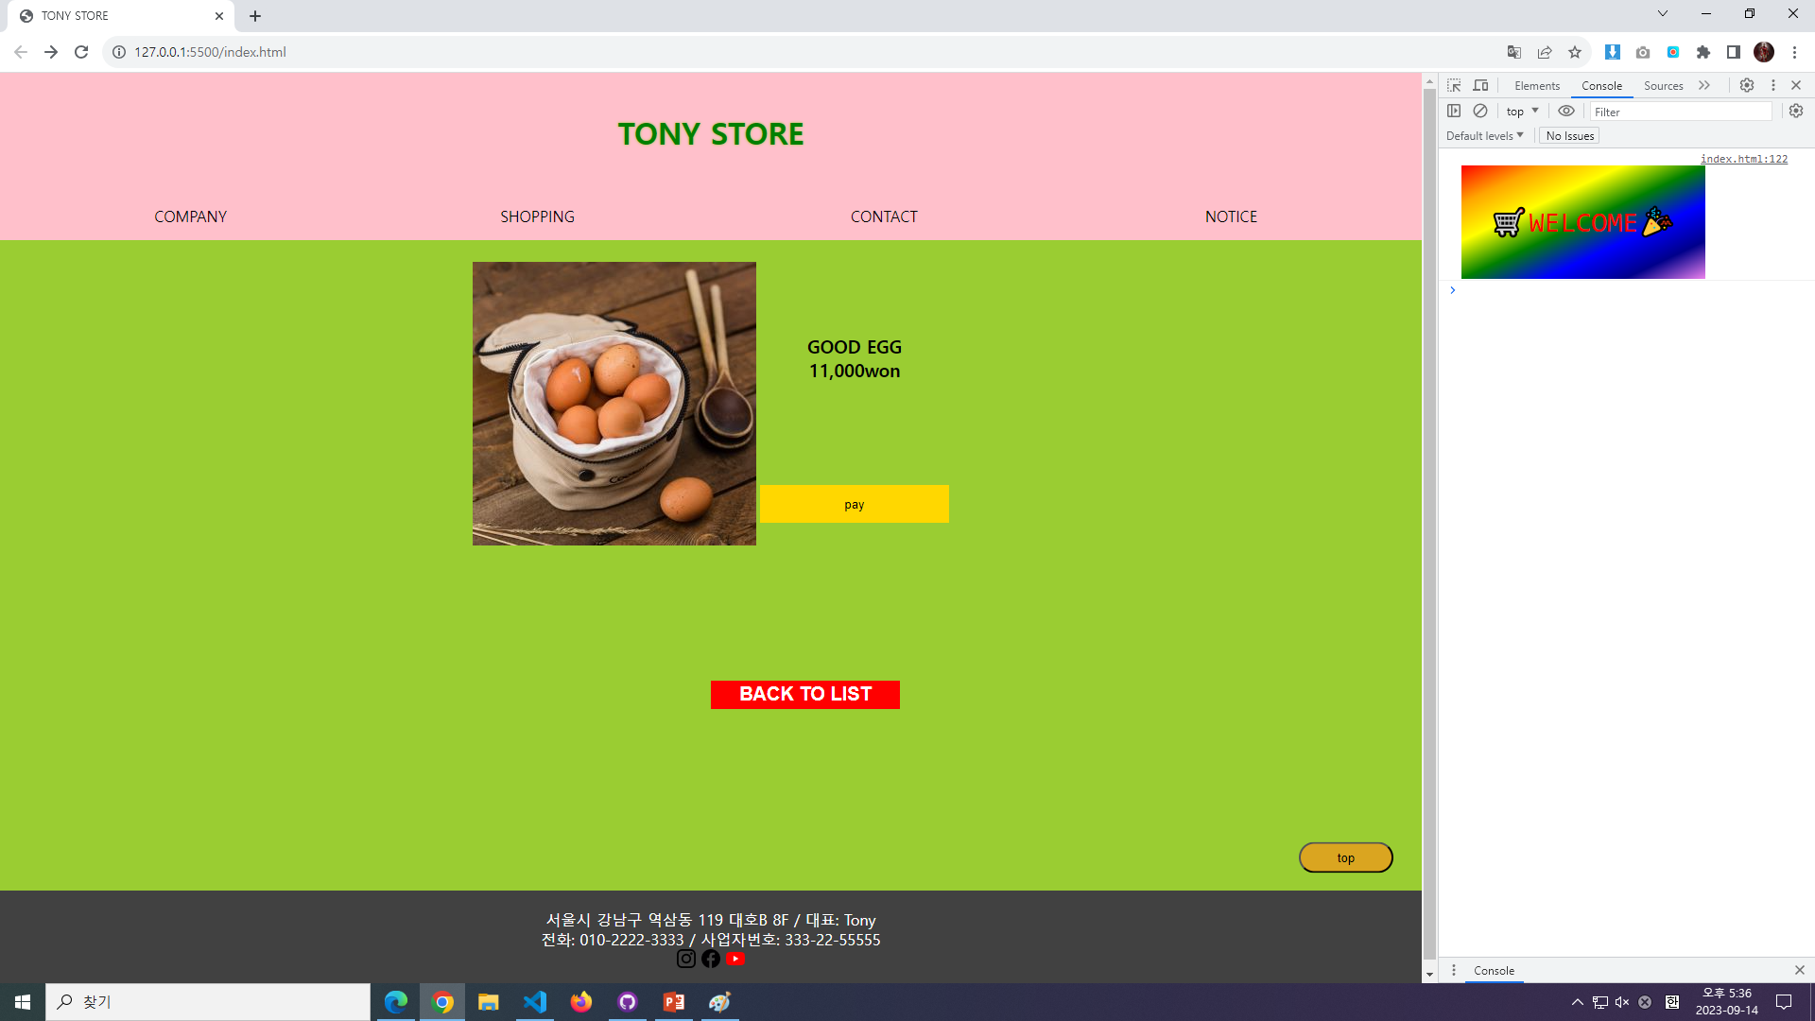
Sub page
클릭 시 리스트로 돌아간다.

Slide 6
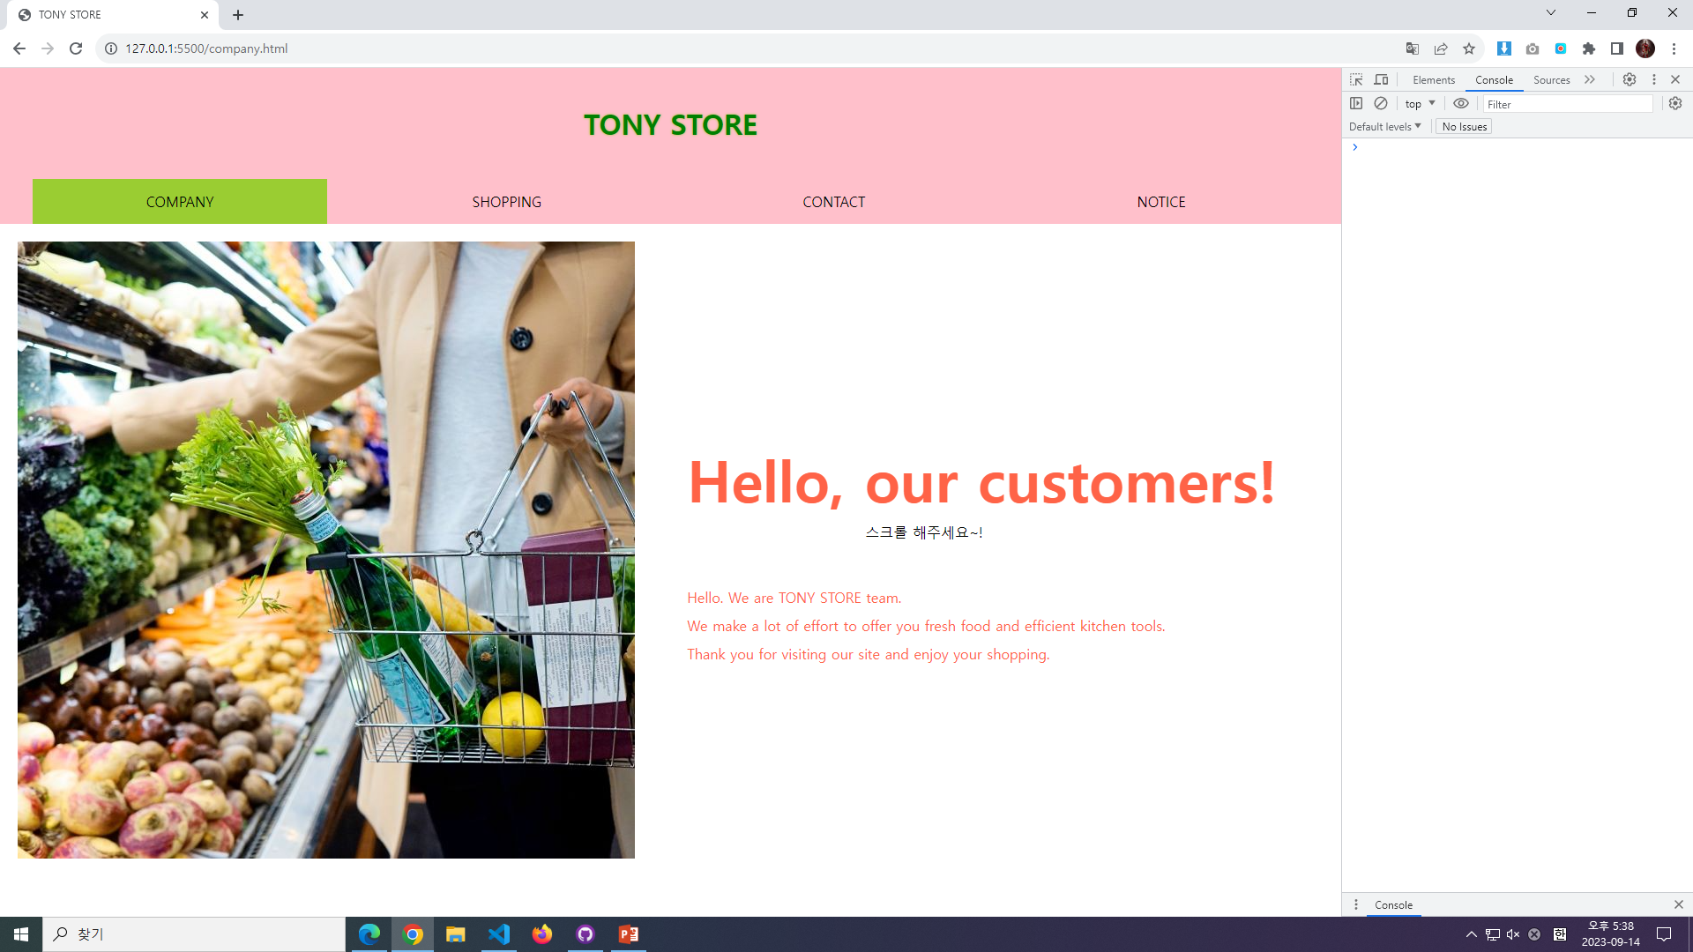
Company page
마우스 휠 스크롤 시 화면 내려감
커서가 텍스트로 바뀐다.

Slide 7
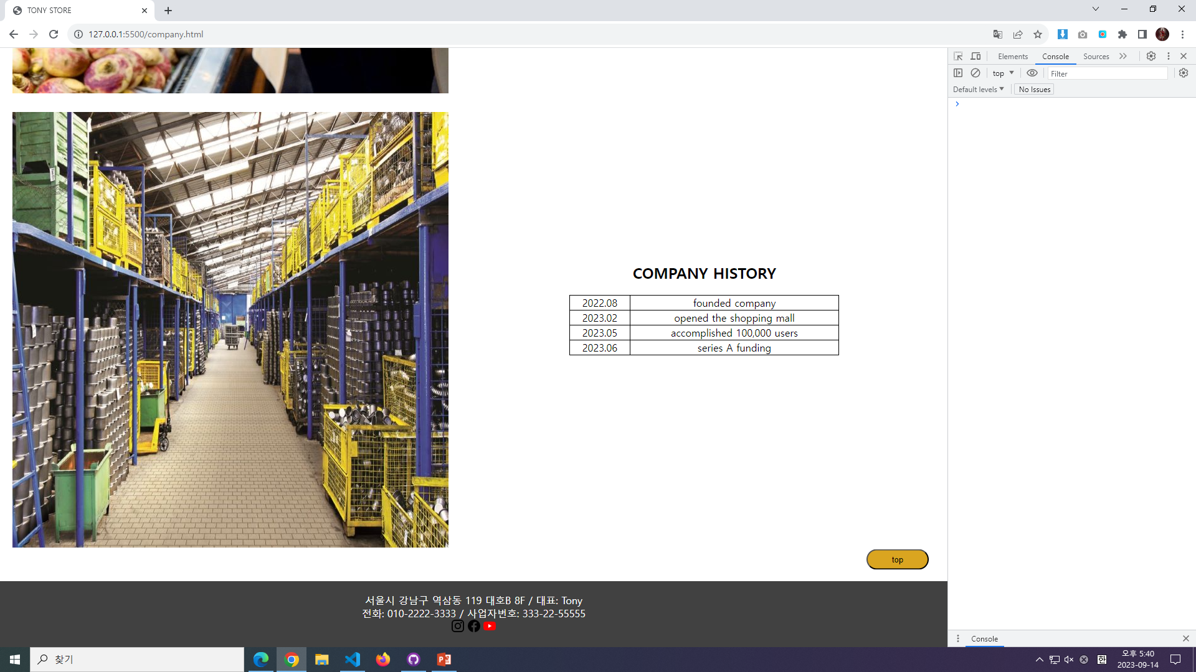
마우스 휠 반대로 스크롤 시 화면
올라감
화면이 내려왔을 때 투명도(투명->불투명)

Slide 8
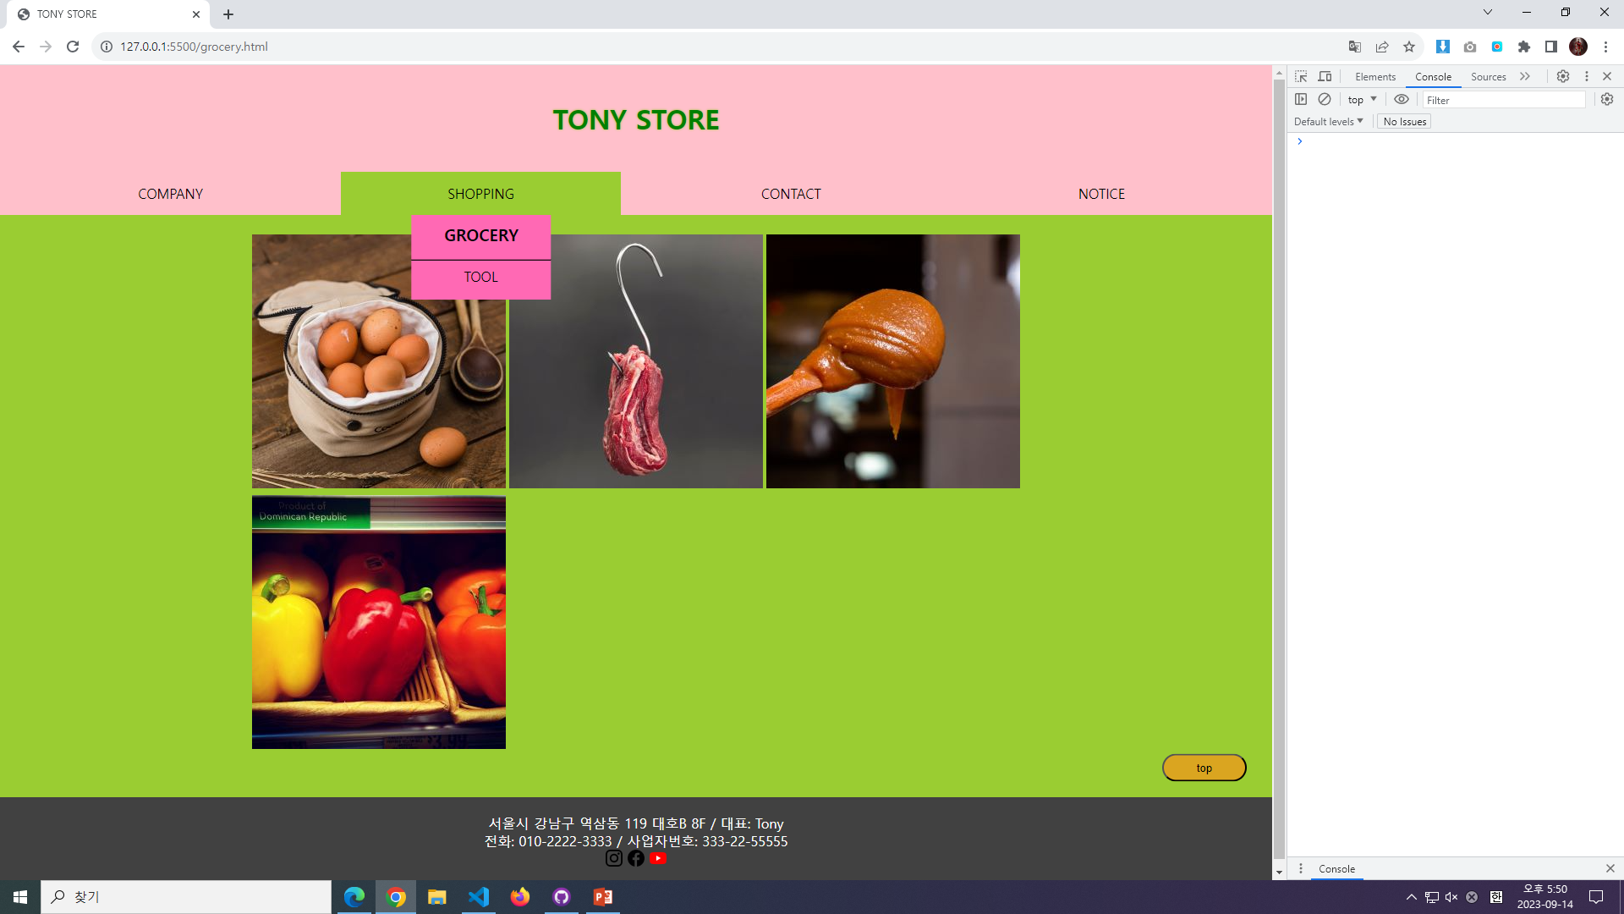
Grocery page
서브 메뉴 해당 페이지 강조 표시 및 커서 기본값으로 바꿈

Slide 9
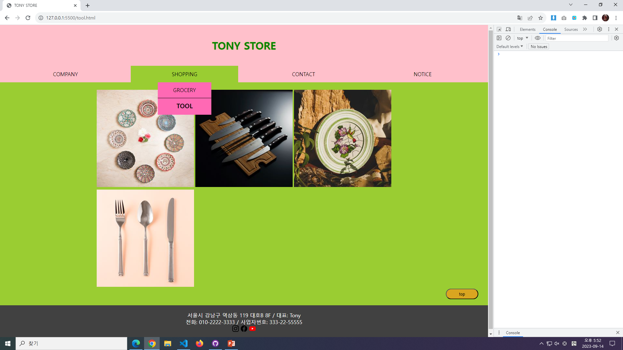
Tool page
서브 메뉴 해당 페이지 강조 표시 및 커서 기본값으로 바꿈

Slide 10
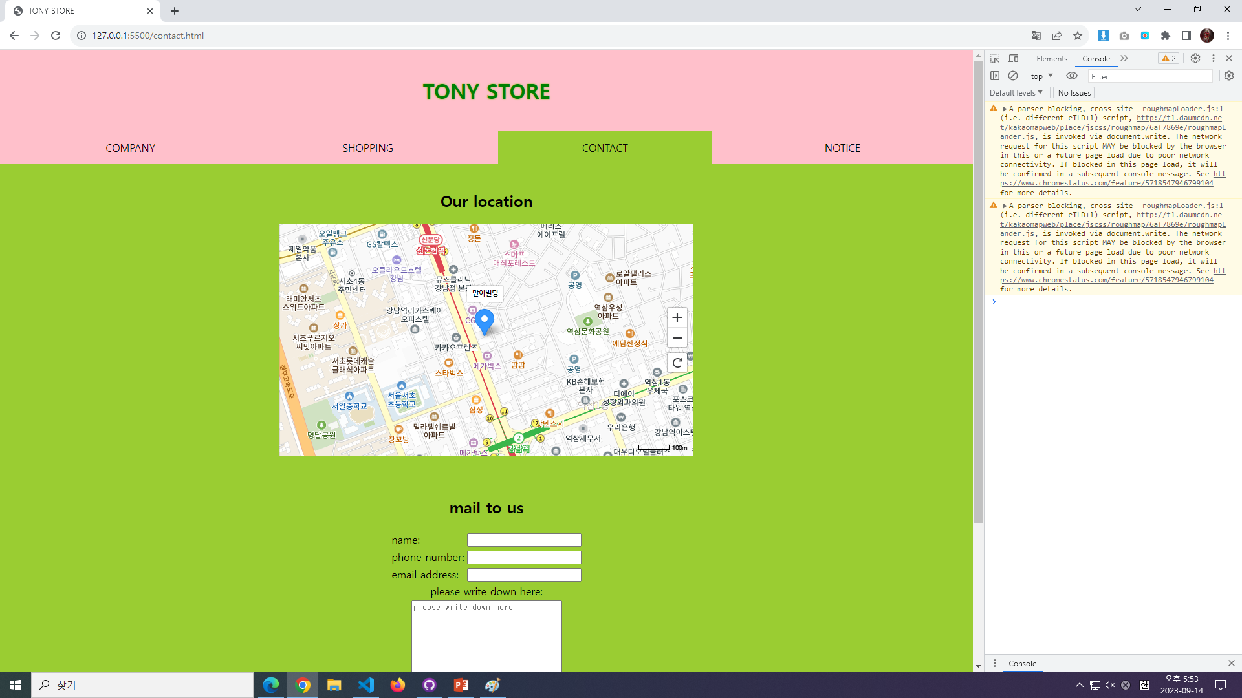
Contact page
하단에 제출 버튼 클릭 시 입력된 값이 데이터화되어
서버에 저장됨
동적인 맵 활용(확대, 축소, 맵 내부 이동 가능)

Slide 11
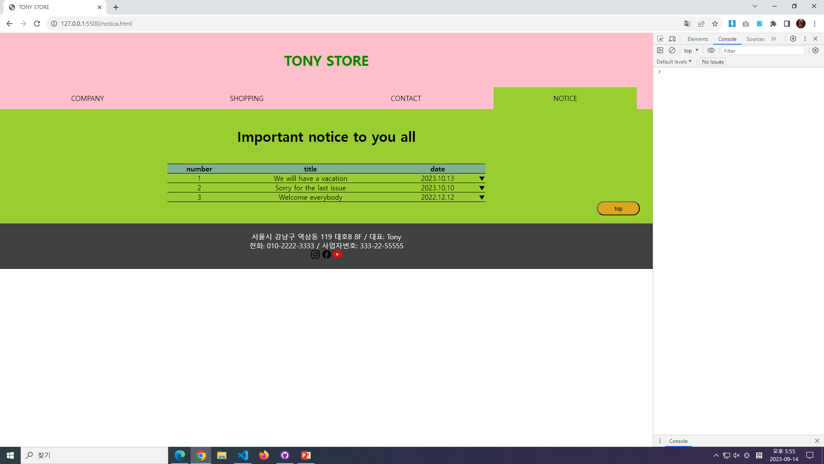
Notice page
클릭

Slide 12
